Slide 1
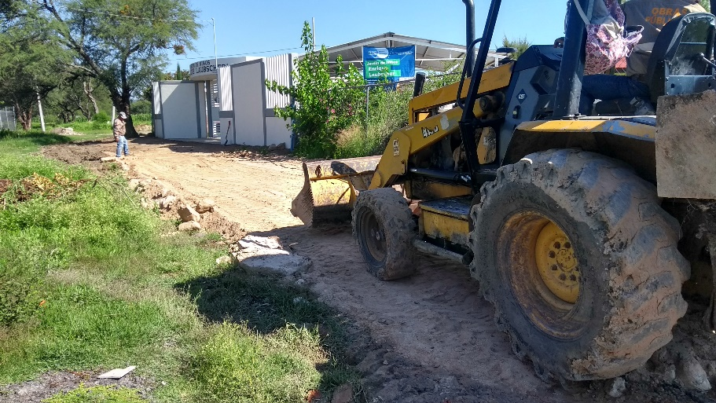
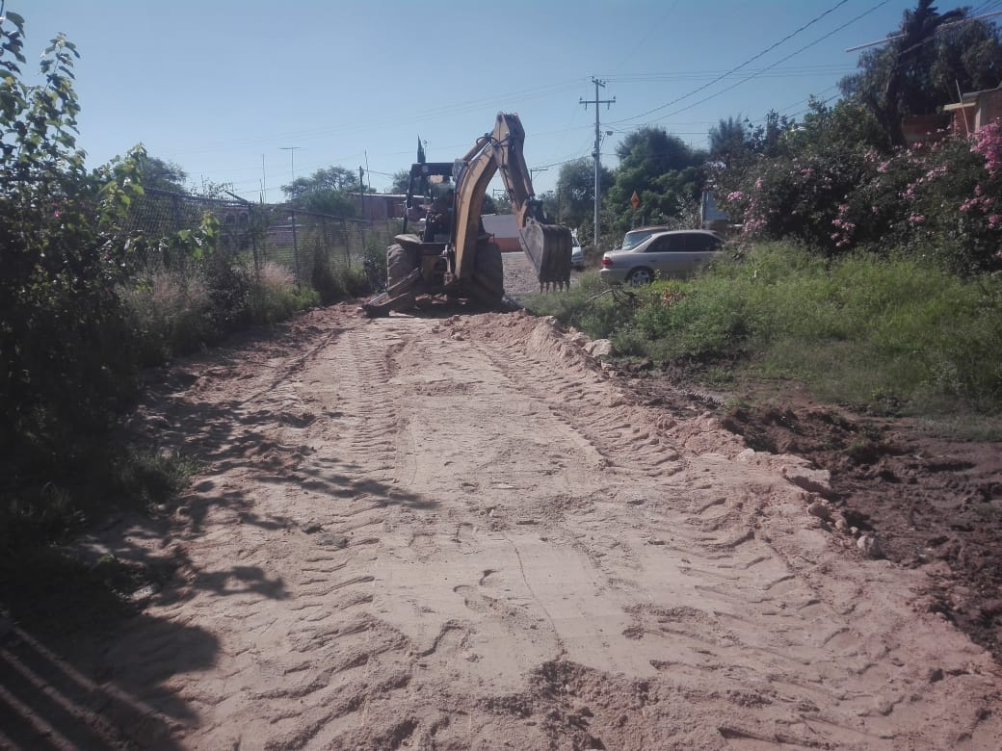
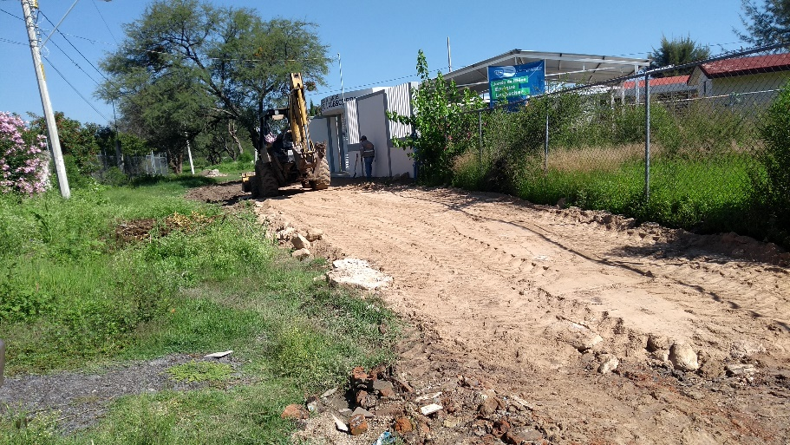
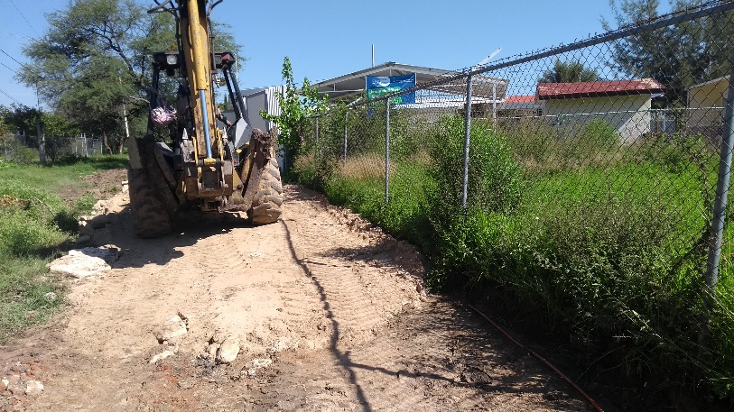
REPORTE MES DE AGOSTO
MAQUINARIA
REVESTIMIENTO EN LA COMUNIDAD DE JESUS DEL MONTE
FECHA INICIO
CONCEPTO
UNIDAD
CANTIDAD
FECHA TERMINO
29/08/2019
CALLE DEL PREESCOLAR
M2
280
29/08/2019

